Slide 1
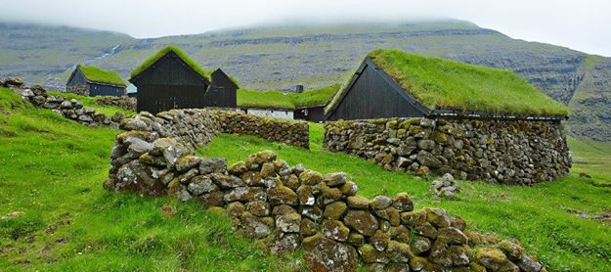
Í Saksun
Vinnuligt seyðahald ?

Slide 2
Um festaran.
Jóhan Jógvansson, føddur í 1981 og uppvaksin í Dúvugørðum
Útbúgvin framleiðslutøkningur í 2003
Fekk búnaðarprógv á “Agroskolen” í Hammerum, Danmark, ár 2009
Yvirtók Dúvugarðafestið frá ársbyrjan 2011
Notes:
Góðan dag. Eg skal byrja við at presentera meg sjálvan. Eg eiti Jóhan Jógvansson og eri bóndi í Dúvugørðum í Saksun. Eg eri biðin um at koma her í dag at fortelja eitt sindur um landbúnaðin sæð úr mínum stað. Eg eri ikki vanur at halda sovornar fyrilestrar, men skal royna sum frægast at fortelja tykkum hvussu vit hugsa í Dúvugørðum. Eg farið at byrja vid at fortelja hvussu eg kom til garðin. Eg eri uppvaksin á garðinum saman við einum eldri beiggja og eini yngri systur . Mær hevur sum barn altíð dámt væl at verið uppií øllum arbeiðnum á garðinum og fekk uppá tann mátan hug til bóndalívið. Men vit vóru alltíð eggjaði til at fáa okkum eina útbúgving og fingu at vita at man mátti hava annað bein at standa á enn garðin.
Eg fór tí øgiliga málrættaður úr fólkaskúlanum eftir 9.flokk við kós mótur maskinmeistara skúlanum, men hálsaði seinni um at lesa til framleiðslutøkning í Havn.
Tað at eg skuldi festa garðin hevur allatíð verið eitt ynski, men endaliga avgerðin var ikki tikin fyrrenn nokkso seint. Eg silgdi sum maskinmeistari í Norsku alivinnuni tá endaliga avgerðin fall um at fara á búnaðarskúla har eg bleiv liðugur í 2009 og eg tók so við festinum í 2011.
Og tit sum fáast við landbúna kunnu so sikkurt rokna út, at tað er ikki fyri pengarnar skyld at man legðist uppi.

Slide 3
Festið
Dúvugarðahagi
Einbýtt festijørð
10 merkur og 8 gyllin
Uml. 280 áseyðir
Uml. 900ha
Notes:
Dúvugarðar er ein góður hagi at arbeiða við. Hann er nokkso sjáldsamur við tað at hann er langur og smalur. Tað er koyrandi framvið øllum undirhaganum og yvirhagin sæst mestsum allur frá vegnum.
So hann er nokkso høgligur í so máta.
Til garðin hoyra eisini saksunarvatn og pollurin og bjargalendið í Saksunarbjørgunum, og so eru gomlu festihúsini, sum saman við tí serligu náttúruni í Saksun, hevur stórt ferðavinnupotentiali og er ein munandi partur av okkara inntøkum.
Eg sá stórar møguleikar fyri menning og tað var bara tí eg avgjørdi at taka við garðinum.
Garðurin var rikin uppá ein nokkso vanligan máta áðrenn eg kom til, fáar íløgur vóru gjørdar, eingin skuld var í garðinum og tað vóru meir ella minni vánaligar arbeiðsumstøður. Og tíðarráki har fólk hava meir enn nokk í sínum egna var farið at merkjast uppá tann mátan at bónda húski stóð nokkso einsamalt við øllum teim vanligu uppgávunum sum fyrr var ein uppgáva hjá allari familjuni, men sum nógv framvegis ofta forvæntaða at ein ordiligur bóndi einsamallur eigur at gera og í flestu førum aftana sítt vanliga dagliga yrki. Tá hugsið um sovorið sum at seyma pylsur, elta garnatálg, hoyggja hvønn bøkk ganga burtur í haga bara fyri at hyggja at seyðinum.
Tað var nokkso eyðsæð at tann mátin at røkja jarðarbrúk ikki var nakað fyri meg og eg sá onga framtíð í tí.
Tí valdi eg at taka við garðinum og eg setti mær fyri at hjá mær skuldi tað verða øðrvísi, eg visti beinanvegin at fyrsta fortreyt var at vit máttu fáa nógv størri tøl at arbeiða við.

Slide 4
Inntøkugrundarlagið
Seyðakjøt
Veiðirættur og rossabeiti
Ferðavinna
Ull
Avroð
Garnatálg
Kjøtpylsur
Rullipylsur
Notes:
Inntøkugrundarlagið hjá okkum var basera á tað sum hevur verið vanligt hjá teimum flestu, uttan tað at vit høvdu ein fyrimun við ferðavinnuinntøkunum frá gomlu Dúvugørðum og kanska eisini í fiskirættinum til Saksunarvatn sum vit leiga út til Føroya sílaveiðufelag. Men sum sagt so síggi eg øgiliga lítlar vakstrarmøguleikar í tí siðbundnu framleiðsluni og ofta verður tíðin ein avmarkandi faktorur, ikki minst tí eg eisini var einsamallur við tveimum smáum døtrum tað fyrstu tíðina.
Inntøkugrundarlagi er bara versna í seyðahaldinum í nógv ár nú, eisini fyri mína tíð.
Ullina slepst ikki av við fyri pengar longur so hon avmarkar seg sjálva.
Avroðini verða ikki umbiðin, haldi eg havi selt eini fýra fimm avroð tað tíðina eg havi havt garðin
Garnatálg og pylsur eru kanska framvegis til at selja, men tað er nokk mest tí vit eru fleiri sum hava valt at gevast við tí framleiðsluni.
Og eg haldo at hettar botnar alt í at samfelagið broytist. Fólk tíma ikki at koyra langa leið fyri at keypa sær pálegg sum ikki eingang er klárt at eta, Tey gerast eisini fleiri og fleiri sum hvørki eiga hjall ella frystiboks
Sum onkur segði, at inniløðumaðurin er ein doyggjandi rasa. Og hettar er nakað vit bóndur ikki fáa broytt. Vit eru noydd at laga okkum eftir teimum broytingunum sum fara fram í samfelagnum.
Og eg pástandi at besti máti at gera nakað við hetta, er við at fáa ein millumlið millum bóndan og brúkaran. Onkran sum keypir allar rávørurnar úr einum stórum økið, fær tað virka til liðugtvørur og borið út í handilsdiskarnar har kundarnir vilja hava vøruna.

Slide 5
Inntøkugrundarlagið
Seyðakjøt
Veiðirættur og rossabeiti
Ferðavinna
Hoyggj
Maskintænastur
Notes:
Ná men, tá eg tók við festinum setti eg mær sum mál, at uppá 7 ár skuldi eg hava økt inntøkurnar somikið at eg kundi hava tað sum svarar til eina vanliga arbeiðsmannaløn eftir tá allar útreiðslur vóru farnar av.
Við tí málinum, hava vit roynt at tillaga inntøkusíðuna eftir okkara umstøðum.

Slide 6
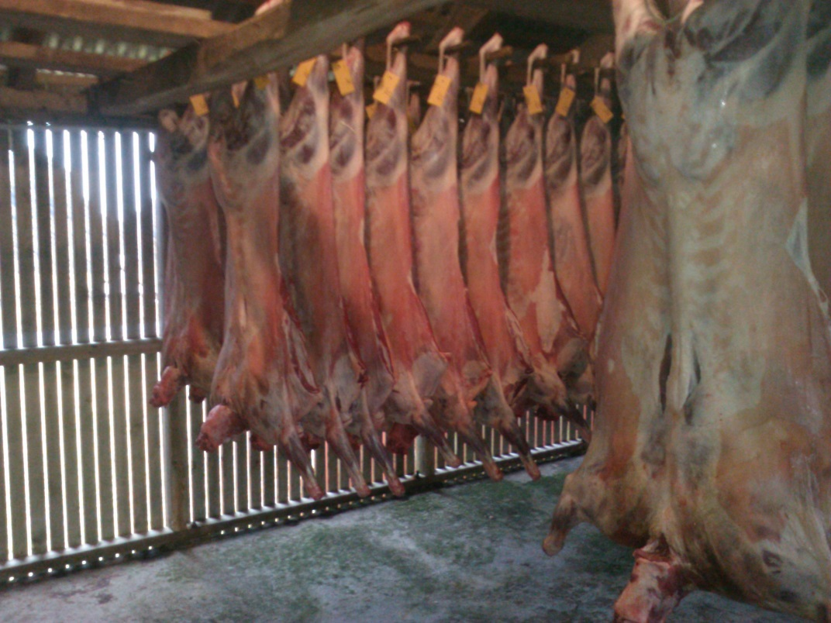
Seyðakjøt
Høvuðsinntøka
Avmarkaðir vakstrarmøguleikar
Torført at máta ávirkan av rakstrarbroytingum
Broytingar taka tíð
Notes:
Seyðakjøtsframleiðslan er framvegis høvuðsinntøkan seyðahaldi er nokkso stabilt og trygt og er nokk frægasti máti at útnytta fjøllini til matvøruframleiðslu. Men seyðahaldi sum vit kenna tað er øgiliga avmarka og at fáa nakra munandi meirframleiðslu krevur stórar umleggingar og tekur forholdsvís langa tíð.

Slide 7
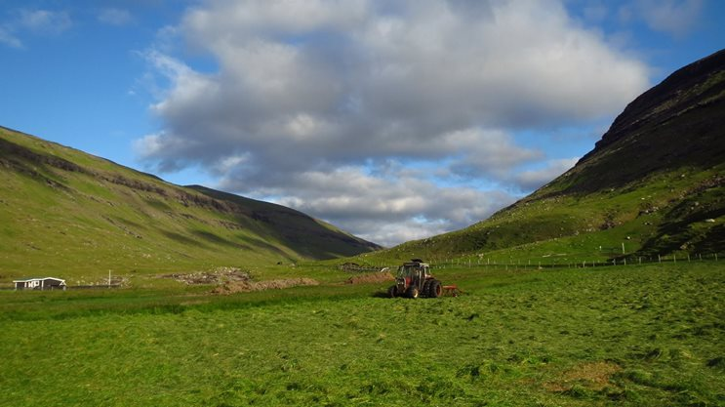
Hoyggj
Hjávinna
Bøurin ósligin
Innflyta stórar nøgdir av hoyggi
Vaksandi tal av húsdjóraánarum ið keypa fóður
Amboðini tøk og illa útnyttaði
Notes:
Tá so ullin, avroðini og pylsurnar ikki kunnu seljast, so má man hyggja at, hvat vit hava sum kann seljast ístaðin.
Bøurin hjá okkum hevði staði ósligin í fleiri ár.
Samstundis sær man at tað er alt meir og meir vanligt at fólk, bæði bóndur og traðarmenn eru givnir at hoyggja og Ístaðin innflyta vit stórar nøgdir av hoyggi sum vit kunnu framleiða sjálvi.
Tí hildu vit tað verða eitt skilagott tiltak at gera íløgu í eina smáballupressu, soleiðis at vit kundu fáa eina inntøku av bønum. Vit hava so í tvey ár lagt okkum eftir at turka hoyggji av teimum stórstu og høgligastu stykkjunum hjá okkum og pakka tær í smáballur sum vit hava selt til fyrst og fremst rossafólk. Tey óhøgliaru stykkini hava vit so hoyggja til súrhoyggj til okkara egnu hornaseyðir.
Hendan íløgan passaði eisini væl til ambitiónirnar um maskintænasturnar

Slide 8
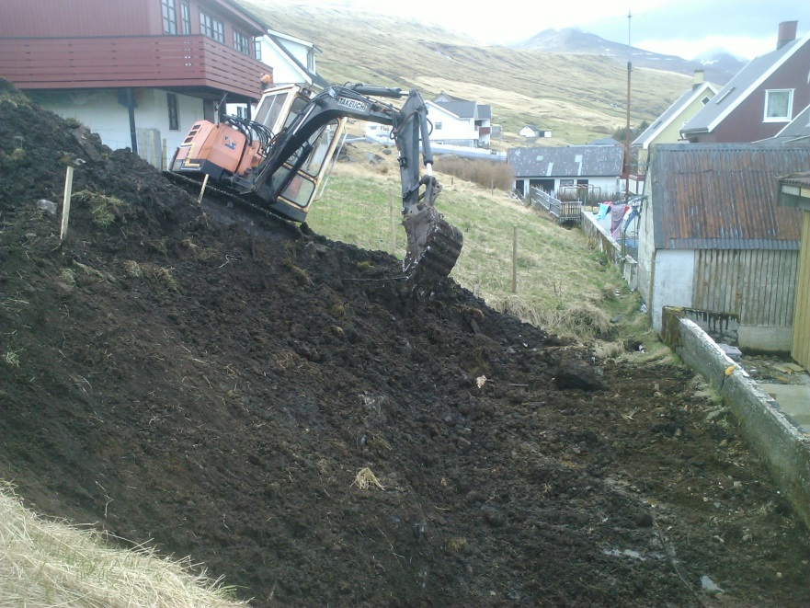
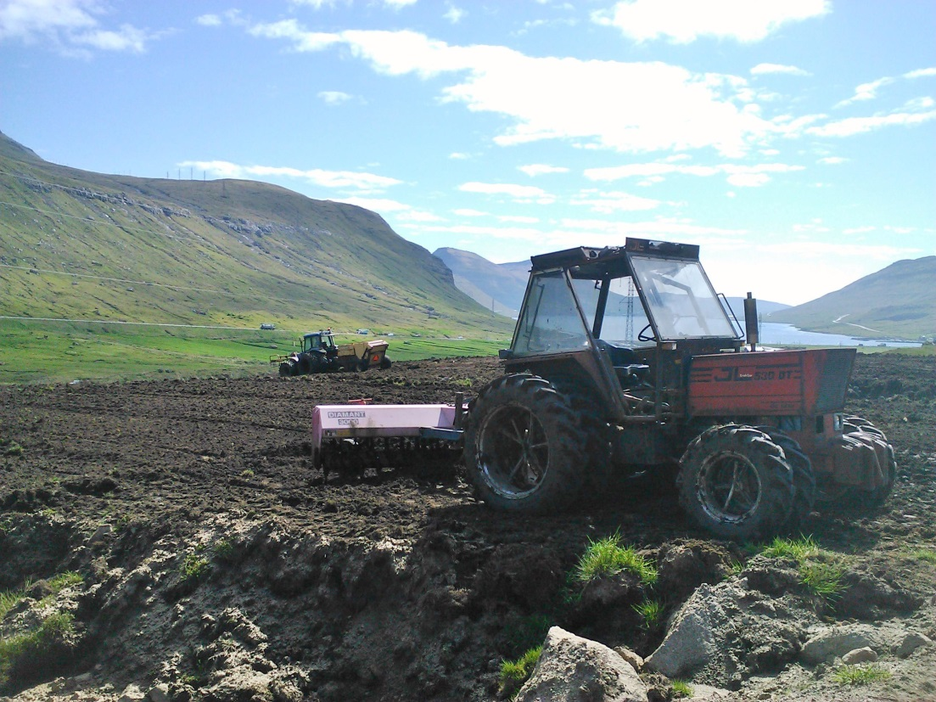
Maskintænastur
Hjávinna
Betri grundarlag fyri at hava maskinurnar
Passar væl til framtíðarætlanir
Notes:
Vit hava sum á so nógvum øðrum gøðrum havt nakað av amboðum sum havi staði og rusta alt ári og so koyrt nakrar fáar tímar um árið.
Tað er ein øgiliga stór útreiðlsa í reinum forfalli og er nakað sum eg havi havt nokkso ilt av. Tað saman við míni teknisku bakgrund, var viðvirkandi til at vit hava roynt at bjóða okkum fram soleiðis at onnur kunnu fáa nyttu av teimum amboðunum sum vit hava tøk, samstundis kunnu vit so fáa ein inntøku sum kann hjálpa okkum at halda amboðini og vónandi fornýggja so við og við.
Endamálið er at skapa ein fyrimun bæði fyri okkum og aðrar bóndur sum eru í somu støðu, Soleiðis at maskinurnar verða betur útnyttaðar.
Ballingin av smáballum er nokk tað sum hevur víst seg at verða mest umbiði. Nakað av grevstrar arbeiðum hava vit eisini gjørt fyri m.a. Kommununa. Og sum tit síggja her á myndini hava vit verið onkran túr við grótrívun. Hendan myndin er tikin millum fjarða har vit samlaðu grót av nýlendi hjá Regini Borðoy. Akkurát sovorin amboð eru uppløgd at samstarva um, tí brúki er so avmarka at tað kann illa forsvarast at hvør hevur síni egnu amboð.

Slide 9
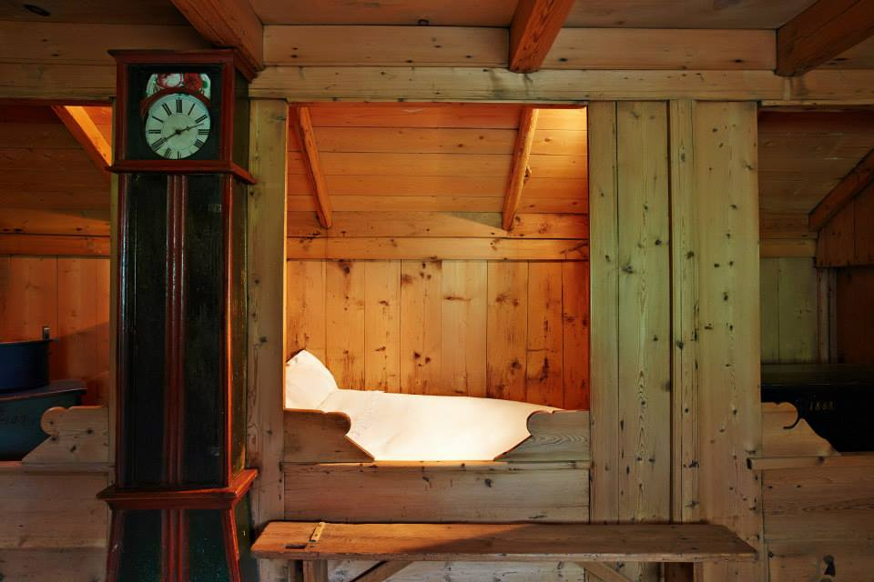
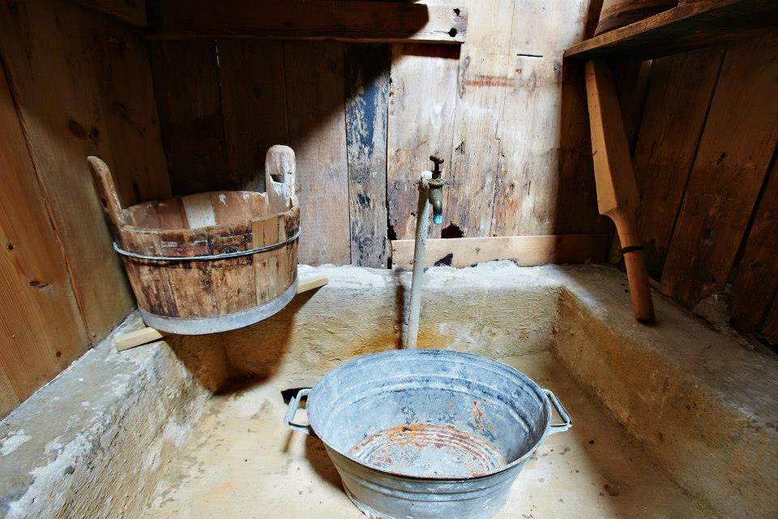
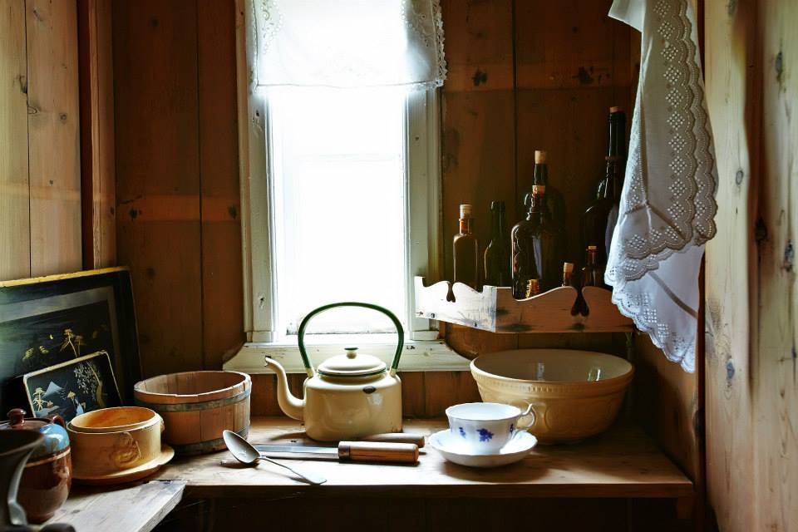
Ferðavinna
Uml. 6.000 vitjandi
Størsti parturin er bólkaferðir.
Notes:
Ferðavinnu inntøkurnar hjá okkum koma umvegis gomlu festihúsini sum verða víst fram sum fornminni. Vit hava umleið 5-6.000 vitjandi um árið, ein rættuliga stórur partur er bólkaferðir, serliga frá cruise skipunum sum koma til Føroya. Hendan inntøkan er ein ógvuliga stórur og viktigur partur av rakstrinum hjá okkum og eg eri sannførdur um at vit kundu liva bara av ferðavinnuni um vit bara løgdu okkum eftir tí, vit liggja á einum stórum møguleika, eg skal nokk bara hava onkran annan at útnytta hann fyri okkum. Tí tað er eingin loyna at hugurin og ambitiónirnar hjá mær liggja meir í landbúnaðinum.

Slide 10
Víðkan
Í 2013 bleiv avtala gjørd um yvirtøku av grannagarðinum Við Svartá fyri niðan.
Notes:
Tí var tað eisini funnin fressur tá ein av grannunum byrjaði at lufta tankan um at leggja frá sær.
Eg gjørdi beinanvegin vart við at eg var áhugaður at keypa festibrævið, og eg má siga at eg møtti einum ótrúligum vælvilja frá fráfarna bóndanum. Hann sá væl, at tað gav meining og var neyðugt við størri eindum fyri at man kann fáa nakað burturúr. Og eg ímyndi mær at tað framyvir koma at verð nógvir garðar í hasi støddini sum fara at sita leysir, tað eru garðar sum eru for smáir til at skapa eina inntøku, men for stórir til ítriv.

Slide 11
Samanløgdu garðarnir
Við árslok 2013 gjørdist samanleggingin veruleiki
Einbýtt festijørð
14 og ½ mørk,
Uml. 470 áseyðir
Íalt uml. 1.550ha
Notes:
Vit fingu so handilin í lag, soleiðis at eg tók við garðinum 1. Januar 2014. Nakað heilt annað er at tað eydnaðist búnaðargrunninum at sylta sjálvt festiskifti í næstan hálvt ár ársaka av einum láni á skýta 60.000kr. Ein spurningur sum, um grunnurin fungeraði var avgreitt uppá ein fyrrapart.
Men hettar at leggja festir saman er eftir míni sannføring einasta gongda leið fyri veruliga at fáa seyðahaldi í Føroyum vinnuligt. Fyrsta fortreyt fyri at fáa gongd í, er at umsetningurin má upp og ikki bara eitt sindur upp, men heilt nógv upp. Dúvagarðahagi var einsamallur ein av størru gørðunum við góðum hjáinntøkum, men sjálvt her var neyðug at fleirfalda inntøku grundarlagi fyri at fáa vinnu í tað.
Eg rokni við at absolut minimum fyri at kunna reka veruligt fulltíðar vinnuligt seyðahald liggur onkurstaðni í grannalagnum av 600 óm.

Slide 12
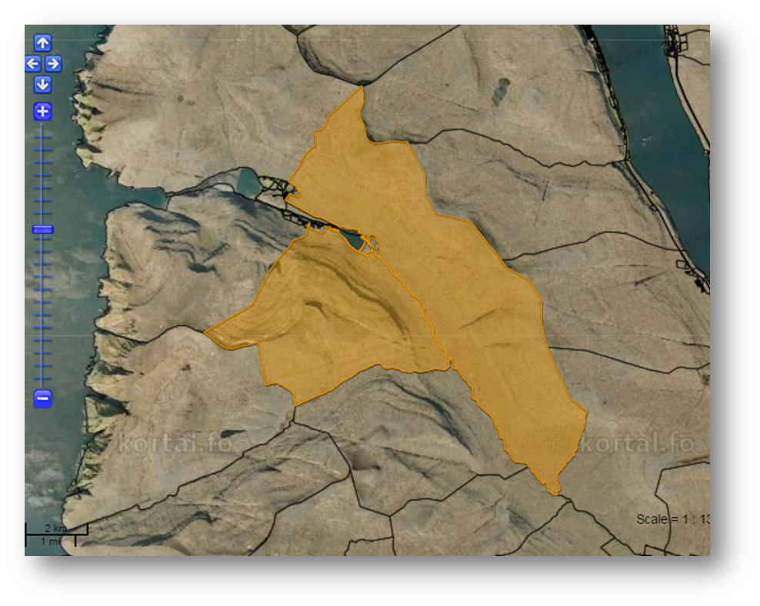
Samanløgdu garðarnir
Við árslok 2013 gjørdist samanleggingin veruleiki
Einbýtt festijørð
14 og ½ mørk,
Uml. 470 áseyðir
Íalt uml.
1.550 ha
Notes:
Hendan samanleggingin hjá okkum gav okkum ikki bara størri áseyðagrundarlag, men liggur eisini náttúrliga soleiðis at tad kann gera okkum fjallgonguna rationellari og kann spara okkum fjallønir sum, sjálvt um alt fjallfólki er undirbetalt í ólukkumát. Er ein av teimum heilt stóru útreiðslunum.
Umstøðurnar hava verið soleiðis at vit hava verið noydd at rikið eina gongu, so arbeitt seyðin á rættini og flett heima um kvøldi. Hettar vóru ofta langir dagar og kravdi ólukksálig nógv av hjálparfólkinum. Umstøðurnar vóru simpulten for vánaligar. Tað var nakað uppá sama máta við Svartá. samanlagt bleiv alt vanliga rikið og flett uppá fimm dagar við fullari manning einar tíggju mans umframt onkran í húsinu, og einar tvær tríggjat vambakonur. Fyri at gera tað rationelari, hava vit roynt at tikið spíssarnar av arbeiðsbyrðuni. Og tað gera vit millum annað við at útseta arbeiði á rættini. Fjallfólki hevur tá vit eru komnir á rætt bara hjálpt til at taka lombini frá. Royta ærnar og at flutt seyðin í girðingar og nakað tóku vit inn í seyðhúsi hjá grannanum. Uppá tann mátan kundu vit reka allan hagan uppá tríggjar dagar heldur enn fimm og dagin eftir fjallgongu, tá vit vanliga hava verið upp undir oyruni við arbeiði at taka upp eftir slátur og gera klárt til næsta dag. Hava vit í ro og mag byrja dagin við at fylla vognarnar við seyði sum bleiv sendur til Hósvíkar til sláturs. Síðani kundu vit tveyeini fara í seyðhúsi og geva seyðinum heilivág, merkja og gjøgnumganga allan seyðin í ro og mag og seinni um dagin kom ein bilur við øllum kjøtinum sum var klárt at bera inn í hjallin. Eg kanska reypi eitt sindur tá eg sigið at tað var í ro og mag. Tí enn er ymiskt sum skal tillagast hesum broytta arbeiðslagnum. M.a. Fór for nógv tíð til seyðaflutning og onkur av stikunum fungeraðu ikki sum vit ætlaðu.
Men vit ætla ikki at steðga har.

Slide 13
Næsta stigið
Kvíggjarhamar Saksun
10½ mørk landsjørð umframt ½mørk í ogn.
Uml. 240 áseyðir
Íalt uml. 710 áseyðir.
Notes:
Nú er tað næsta stigið. Vit hava so seint sum í hesi vikuni undirskriva keypsavtalu um Kvíggjarhamar sum eisini er ein av grannahøgunum. So okkum stendur ein spennandi tíð fyri framman. Vit fara nú at koma uppá góðar 700 ær og nú byrjar so smátt at geva meining økonomiskt eisini. Hettar komandi ári koma vit at brúka til at gera nakrar umlegginar og til at fáa eina føling av hvussu vi best skipa arbeiði fyri at fáa tíðina at strekkja til. Helst mugu vit skerja ambitiónirnar um maskintænastur eitt sindur. Í hvussu er fyri fyrst.
Tað at vit hava lagt so nógv fyri og velja at víðka um garðin er sjálvandi tí vit trúgva heilt og fult uppá at tað ber til og fer at bera til, men tað er ikki uttan avbjóðingar.

Slide 14
Framtíðarætlanir
25 merkur landsjørð umframt ½mørk í ogn.
Íalt uml. 710 áseyðir.
Notes:
Nú hava vit verið úti um okkum og hava fingið garðin uppá eina stødd sum gevur meining. Vit hava so ongar beinleiðis ambitiónir um at taka meir á okkum við bræði. Nú koma vit at arbeið við at fáa hesar tríggjar garðarnar at koyra saman. Og tankin er at flyta okkum mótur meir intensivum seyðahaldiní framtíðini. Ætlanin er at hegna undirhagan av og býta sundir í traðir og at leggja um til roterandi beiti. Men nú taka vit eitt stig ísenn. Hettar eru meir óítøkiligar ætlanir sum liggja eitt sindur longur frammi í tíðini, men nakað fara vit at hegna beinaveg fyri at lætta um fjallgonguna.
Sum eg nevndi í áðni, so liggja hesir garðarnir øgiliga heppi saman. Vit hava ein stóran part av Saksunardali sum hevur hamara á báðum síðum, landsverk hevur eisini játta okkum at flyta eitt rulliportur so vit fáa hegna tvørtur um saksunardal. Tá er lítið arbeið eftir í at steingja teir fáu stíggjarnar har seyður sleppur um hamaran. Uppá tann mátan kunnu vit øgiliga bíliga fáa eina innhegning í øllum undirhaganum. Tað er eisini ein fantastiskur fyrimunur fyri raksturin tí undirhagan fær man altíð rikið um ikki einsamallur, so øgiliga fámentur. Tá kunnu vit fyri tann saks skyld ganga heystfjøllini í august mánaða og so senda til sláturs tá tað passar.

Slide 15
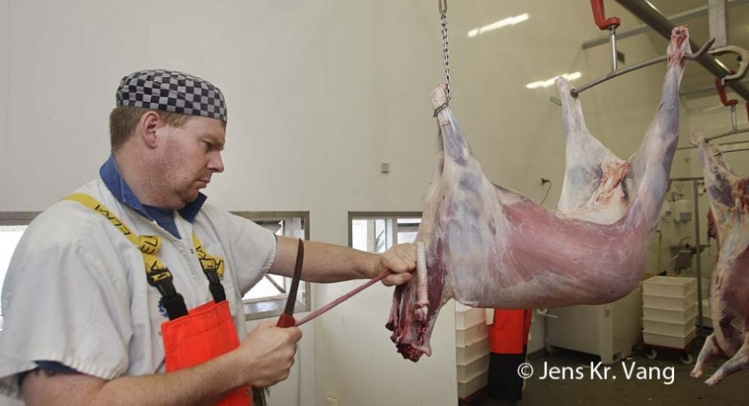
Lóggilding
Vansi ella fyrimunur ?
Ítrivs parturin fer neyvan at gera íløgur í løggilding.
Minni útboð, hægri prísur.
Kann eggja til samtøk og broyta hugburðin til søluliði.
Notes:
Og nú vit tosa um slátur skal eg koma eitt sindur inná matvórulógina og eg vóni ikki at tit byrja at tveita ymiskt efti mær.
Men tað er soleiðis, at vit selja ein stóran part av kjøtinum hjá okkum til handlar og fyritøkur, so vit verða rættuliga nógv ávirkaði av broytingunum.
Men eg haldi at broytingarnar í matvørulógini eru alle tiders.
Eg haldi ikki at krøvini til ein lóggildan hjall eru órímilig, uttan kanska hattar wc sum Bárður Enni so øgiliga gjarna vil hava í hvønn hjall í Føroyum. Tann parturin er kanska at taka í so rívan til.
Hitt kravið um lóggilt sláturhús, er ikki bara í lagi, tað er eisini tann vegurin tað heilt natúrligan er neyðugt at fara tá eindirnar veksa til eina stødd sum hjá okkum.
Men eg haldi tað eisini verða positivt , tí at kravi um eina lóggilding kann vera við til at gera ein tiltrongdan skilna millum vinnuligan landbúnað og ítrivs landbúnað og tað er nakað sum vit í allarhægstu grad mangla, hettar fer eisini at føra við sær at útboði til handlarnar minkar og at prísirnir fara upp.
Vansin er so sjálvandi at vit bara hava eitt sláturvirki umframt tað í Dímun sum er og vit hava onga trygd fyri at tað eksisterar í næsta ár eisini. Tað er ein vansi og spurningurin er um bóndur áttu at fari í eitt samtak og evt. Roynt at innlima seg í tað sláturvirki sum er. Í hvussu er, er hattar nakað sum má tryggjast fyri at fáa lagt lunnar undir eina menning av seyðahaldinum.

Slide 16
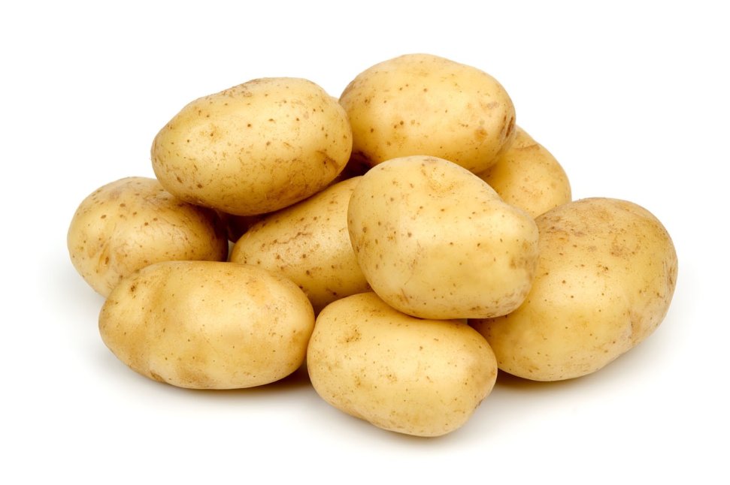
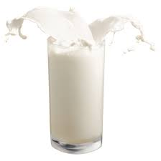
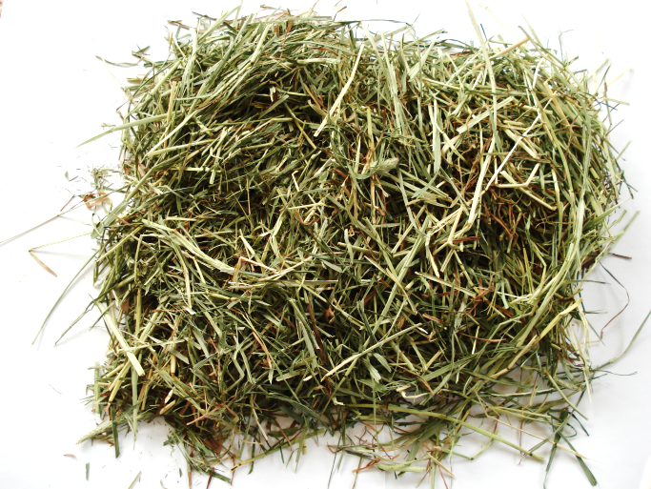
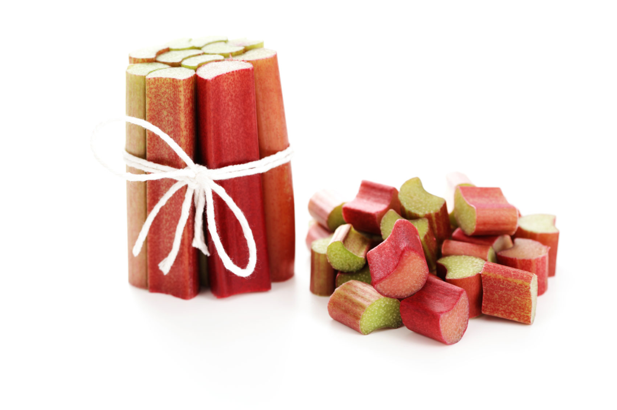
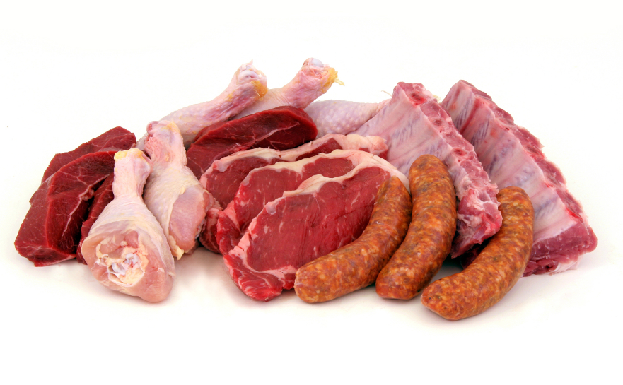
Vinnuligur landbúnaður
Hvat er landbúnaður ?
Notes:
Men nú havi eg vrøvla eitt sindur um vinnuligt seyðhald. Men sambært øllum okkara politikarum, so er tað einki sum eitur so ? Og eigur tað virkuliga verða soleiðis at tað skal hava 4 boppir fyri at sleppa uppí part sum vinna ? Eg meini so við at tað er eingin sum krevur at ein handil skal selja mjólk fyri at verða roknaður sum ein fyritøka. Ella at eitt skip skal fiska makrel fyri at verða rokna sum vinnuligt Hví er tað so uppá tann mátan í landbúnaðinum ?
Nei vit mugu fáa alt landi og serliga okkara politikarar at skilja at jørðin kann framleiða virðir. Hettar er í botn og grund burðardygg ráevnisvinna. Landbúnaðurin er kanska okkara einasta vinna sum beinleiðis kann bøta handilsjavnan við at tálma innflutningi. Vit kundu produsera um vit so einki fingu innflutt av nøkrum sum helst.
Vit hava við landbúnaðinum eina pengamaskinu sum eingin skoytir um tí stikkarin ikki er settur í.
Tað sum manglar er at onkur smekkar stykki í og trýstir á play. Okkurt sum kann fáa set ferð á hjulini aftur og fáa landbúnaðin upp úr grøvini og í gongd. Nú hava vit í Dúvugørðum fingið sett hol á nakað sum kanska kann verða ein byrjan fyri okkum. Men tað er ikki eitt prógv um karmarnir um landbúnaðin fungera. Tað sum vit hava víðka er alt privat fíggja. Eg var bara heldigur at hava tær røttu kontaktirnar sum trúðu uppá okkara verkætlan og ambitiónir.
Skuldi eg klára meg sjálvan undir teimum treytum sum tey flestu eru noydd at arbeiða undir, so passaði eg seyðin í Dúvugørðum aftaná mítt dagliga arbeiði sum postmaður, ella arbeiðsmaður hjá landsverk ella hvat tað nú skuldi verið. Tá hevði framvegis alt ligið í tómgongd.
Tað sum má til er eitt ella annað system sum kann skilja ímillum tey sum vilja menning og tey sum bara vilja hygga sær við tí siðbundna Og so má landi geva ein massivan ígongdsetanarstuðul til tey sum vilja og kunnu.
M.a. Sovorið sum veltistuðul er heilt misskilt. Sum skipanin er, so skal man kunna ávísa ein tørv á grasi fyri at fáa stuðul til velting og gjarna skal grasi koyrast í eina kúgv og blíva til mjólk. Men ein skipan sum fungeraði var fullkomiliga líkaglað um tað bleiv velt til neytafóður, seyðafóður, epli, rabarbur ella fyri tann saks skyld bananir. Bara tað vóru fólk við eini reelari ætlan sum gav fígjarliga meining og bara betur um tað var nakað sum kundi tálma innflutninginum í landi. Tá eitt lendi er velt so er tað velt og tað er eitt túsund ára verk sum bara kann geva fyrimunir.
Og tað er allan vegin ígjøgnum ein trupuleiki ikki minst í búnaðargrunninum, at skipanin tolererar ikki annað enn neyt og allarnådigast eitt sindur av seyði. Tak t.d. Seyðhúsini. Kemur ein kommuna og tekur allan bøin og seyðhúsi frá einum seyðabónda so verða pengarnir fluttir í búnaðargrunnin og skal hann byggja seyðhúsi uppaftur, so má niður í sín egna lumma eftir líka stórari upphædd sum grunnurin vil útaftur við og tað er hvørki skilagott ella rímiligt
Eg havi ikki uppskriftina til hvussu man kann sortera millum tey seriøsu og tey minni seriøsu. Men ein tanki er at man kundi kravt eitt sindur av engagement, við at virksemi bleiv rikið í smápartefelags formi og at man setti krav til ein ávísan umsetning. Men tá mátti man so havt onkra skipan sum hjálpti teimum sum skulu byggja seg upp. Og tað kann heldur ikki sorterast eftir stødd. Tí ein traðarmaður sum leggur seg í seðlarnar við t.d. grønmetis framleiðslu kann skapa nógv meir enn ein stórur festibóndi sum hevur garðin til stuttleikar. Sum sagt so havi ikki loysnina, men har er í hvussu er nakað at tríva í.

Slide 17
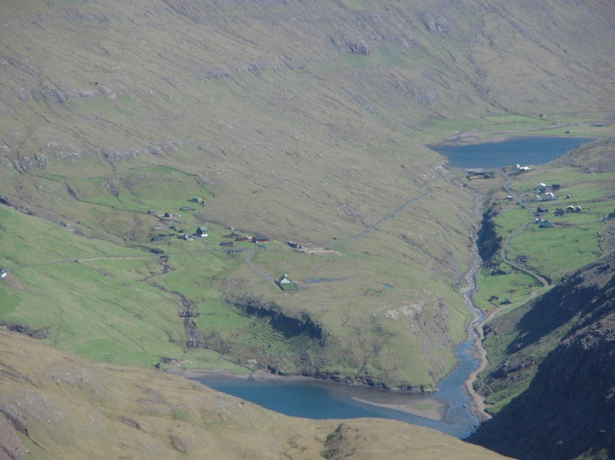
Einskiljing
Gott fyri teir sum eru fyri missið
Líkamikið fyri útjaðaran
Prísurin avgerandi
Notes:
Men so er tað hettar sum er so háaktuel. Hettar við einskiljing av landsjørðini. Har eri eg øgiliga ivasamur hvat eg skal halda.
Eg skilji væl problematikkin sum er hjá bóndum sum liggja har lendi verður skrætt undan teimum , ofta verður púra fyrilitarleyst lagt eftir besta bønum og veltingarlendium og endurgjaldi endar í kassanum hjá búnaðargrunninum og har verður tað verandi. Tað er ein alvársligur trupuleiki og er fullkomiliga óhaldbært.
Einskiljingin er sjálvandiein greiður máti at loysa tann trupuleikan. Men sjálvur trupuleikin hann liggur ikki í hvør eigur jørðina. Tann trupuleikin liggur fyri stóran part í búnaðargrunninum og partvís í búnaðarstovuni. Fall endurgjald fyi mista jørð og bygningar aftur í garðsraksturin so var tað fullkomiliga líkamikið hvør í átti jørðina.
Trupuleikin við einskiljingin er at tann meinigi maðurin hevur ikki ánilsi fyri hvussu jarðarbrúki fungerar. Eg haldi viðhvørt at tað virkar sum tað er gamalt agg frá bátsbandinum sum ein partur av fólkinum hevur arva.
Eg dugi illa at ímynda mær at ein einskiljing fæst ígjøgnum uttan so at jøråin verður seld festarunum fyri eina stóra upphædd møguliga í fríðum uppboði. Og skal man til at investera í teimum rakstrargøgnunum man longu hevur keypt rættin til einaferð fyrr, so hongur tað slett yvirhøvur ikki saman.
Hinvegin er tað bara fyrimunur um ein einskiljing fæst ígjøgnum har vit kunnu keypa garðarnar fyri eina symbolska upphædd.

Slide 18
Samanhald
Notes:
Men nú havi eg so greitt tykkum eitt sindur frá nøkrum av mínum sjónarmiðum.
Men so er tað nakað heilt annað. Og tað er kanska tann stórsti trupuleikin. Og tað er passiviteturin millum okkum sjálvar.
T.d. Slapp okkara landbúnaðarmálaráðharri púra óátalaður at sita her í fjørð og siga at hann skýtir á um ull og skinn eru søluvøra ella ikki.
Hugsi tykkum til um tað var líka í fiskivinnuni. Halda tit hann hevði sloppi avstað við tí um hann segði at hann átti ein trist í Suðri og hann skeyt á um hann fekk nakran makrel ella ikki.
Tað vænti eg ikki at hann hevði. Og tað eru vit sjálvir sum hava feilin. Vit skulu verða nógv raskari til at tala at tá politikararnir tosa sítt ørvitis tos. Teir flestu teirra hava onga hóming av hvat landbúnaður er. Tey halda at seyðahald bara kann verða hyggelig kjallarafletting við pannukøkum afturvið.
Tað eru umleið 70 limir í bóndafelagnum, men vit eru munandi nógv fleiri bóndur. Hvar er teirra rødd ?
Eg farið tí eisini at senda eina áheitan út til teirra sum hava valt ikki at verða limir í bóndafelagnum um at gerast limir í felagnum. Skulu vit hava nakran sum helst møguleika at verða hoyrdir í samfelagnum so mugu vit hava taka okkum saman og siga okkara meining og royna at fáa ein sterkan felagsfront
Og so til endans eini ráð til teirra sum hava viljan men ikki møguleikan at koma víðari. Fari út og tosi við grannarnar slái tykkum saman og fái samstarv í lag. Tað er einasta gongda leið. Um vit ikki koma saman í størri eindir ella deilast um íløgurnar og arbeiðsbyrðarnar so koma vit at hanga fastir í 19.øld í alla framtíð.

Slide 19
At enda
Spurningar ?
Takk fyri
Notes:
Og hava tit onga jørð, men vilja sleppa uppí part So manglar mær ein mann sum ikki er bangin fyri at ganga.

